Slide 1
びっくり鉄道_一宮線_車内モニター_１
サンプル、一宮区間が収容されています。

Slide 2
サンプル
文章を改良して使用。（コピー可）

Slide 3
びっくり鉄道 一宮線 一宮ゆき
次は 駅名（終点）
Bikkuri Railway | Ichinomiya line Bound to Ichinomiya
I
番号
御園小学校前
丸の内
中日病院前
名城小学校前
名古屋城前
名西
上小田井
庄内緑地公園
西春
石橋
多加木
稲沢
大江川
終点一宮
※警告｜乗り換え案内など

Slide 4
びっくり鉄道 一宮線 一宮ゆき
間もなく 駅名（終点）
Bikkuri Railway | Ichinomiya line Bound to Ichinomiya
I
番号
御園小学校前
丸の内
中日病院前
名城小学校前
名古屋城前
名西
上小田井
庄内緑地公園
西春
石橋
多加木
稲沢
大江川
終点一宮
乗り換え案内、警告、施設案内など

Slide 5
一宮 区間のモニター画面
次は、まもなく、回送列車案内

Slide 6
びっくり鉄道 一宮線 一宮ゆき
次は 一宮（終点）
Bikkuri Railway | Ichinomiya line Bound to Ichinomiya
I
14
御園小学校前
丸の内
中日病院前
名城小学校前
名古屋城前
名西
上小田井
庄内緑地公園
西春
石橋
多加木
稲沢
大江川
終点一宮
※終点です｜乗り換え：JR東海道線、名鉄名古屋本線

Slide 7
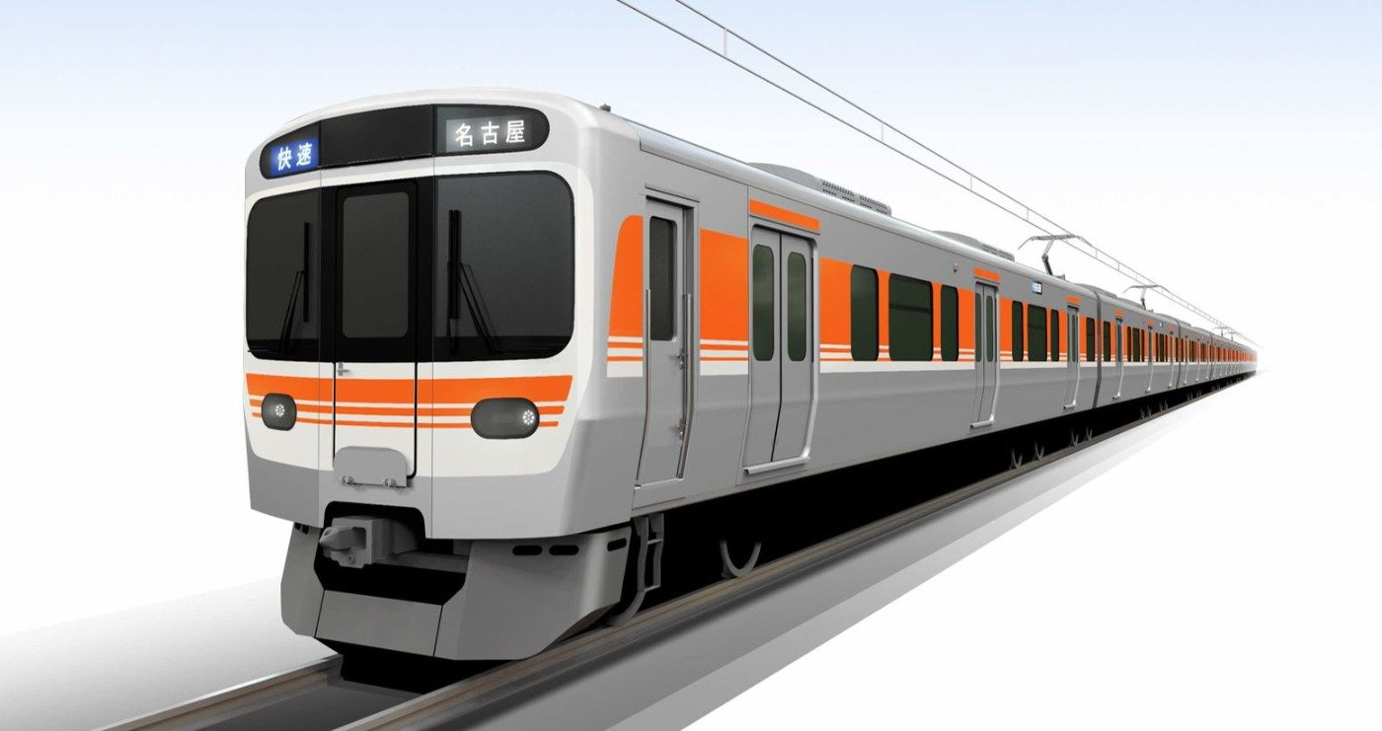
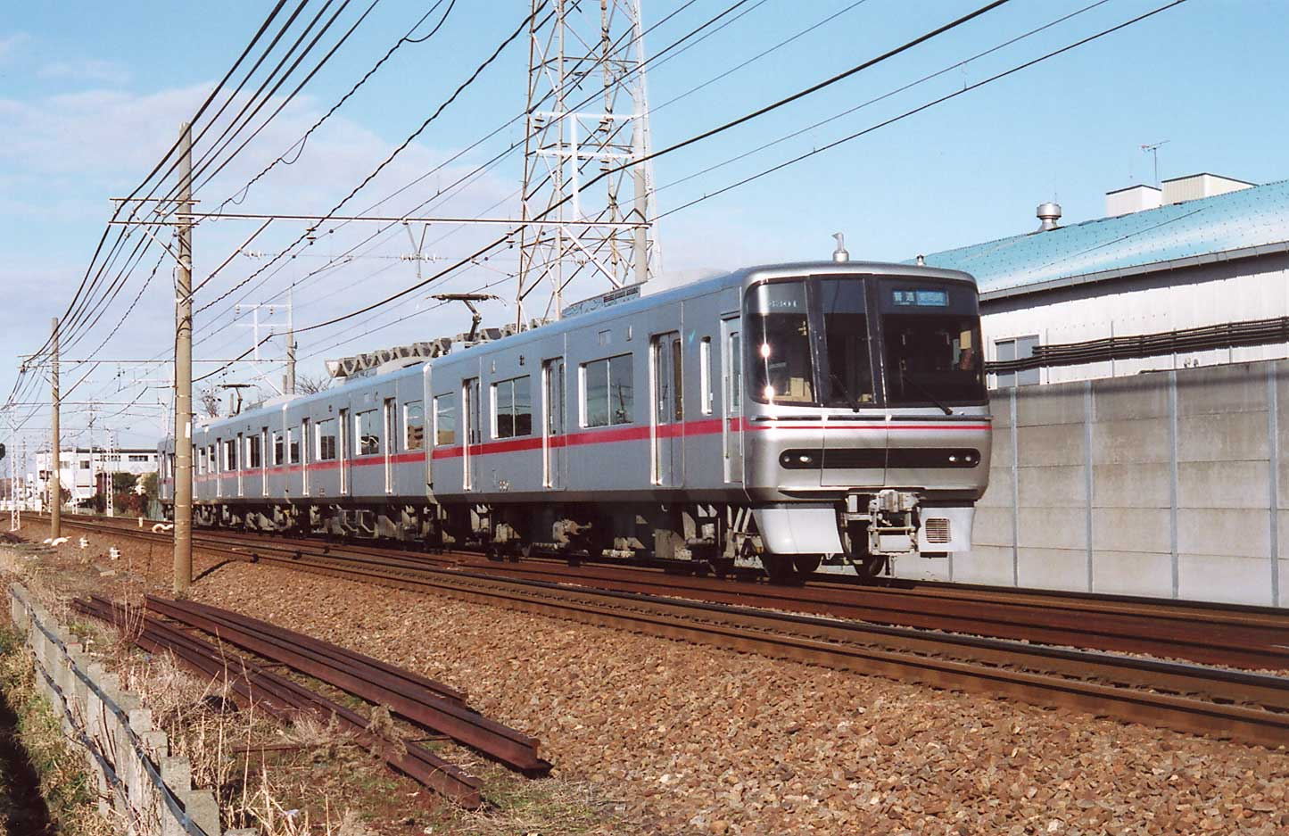
びっくり鉄道 一宮線 一宮ゆき
間もなく 一宮（終点）
Bikkuri Railway | Ichinomiya line Bound to Ichinomiya
I
14
御園小学校前
丸の内
中日病院前
名城小学校前
名古屋城前
名西
上小田井
庄内緑地公園
西春
石橋
多加木
稲沢
大江川
終点一宮
乗り換え
JR東海道線
名鉄名古屋本線

Slide 8
びっくり鉄道 一宮線 一宮ゆき
Bikkuri Railway | Ichinomiya line Bound to Ichinomiya
本日は終了しました。
この電車は回送電車となります。
------------------------------------------------------
ご乗車になされないよう、
ご注意ください。
------------------------------------------------
DO NOT USE THIS TRAIN.
THIS TRAIN IS
NOT IN THE SERVICE

